Slide 1
母亲的恩情
孟郊：唐代诗人 40岁考中进士，到江苏溧阳当县尉，回家迎侍老母亲到溧阳。

Slide 2
游 子 吟
（唐 孟郊）
慈母手中线，游子身上衣。
临行密密缝，意恐迟迟归。
谁言寸草心，报得三春晖。

Slide 3
1、夜深了，母亲还在油灯下一针针一线线地缝着。
2、母亲的慈爱，不就像这春天里太阳光辉吗？
3、沐浴着阳光的小草，无论怎样都报答不了太阳的恩情啊！

Slide 4
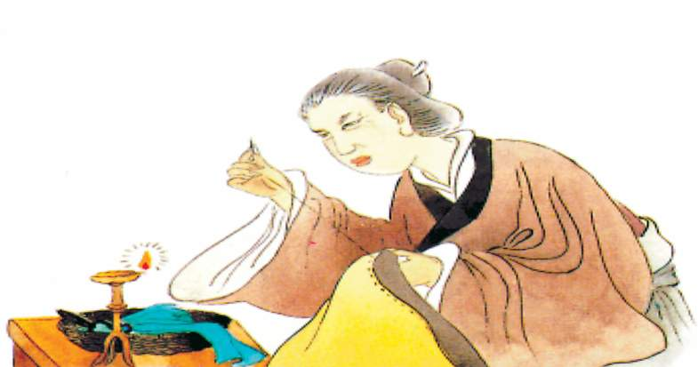
夜深了，
夜深了，母亲在油灯下一针针一线线地缝着。
一针针一线线

Slide 5
她想：孩儿这次外出，还不知道什么时候才能回来……

Slide 6
慈母手中线，游子身上衣。
临行密密缝，意恐迟迟归。
意恐
担心、放心不下

Slide 7
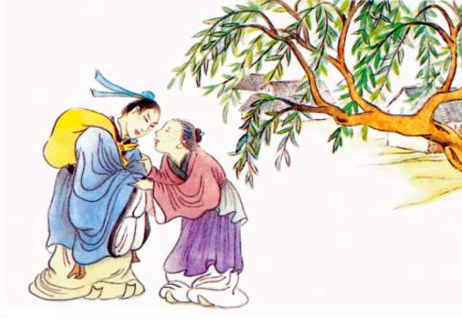
她望着儿子说：“郊儿，你可要早点儿回来呀！”

Slide 8
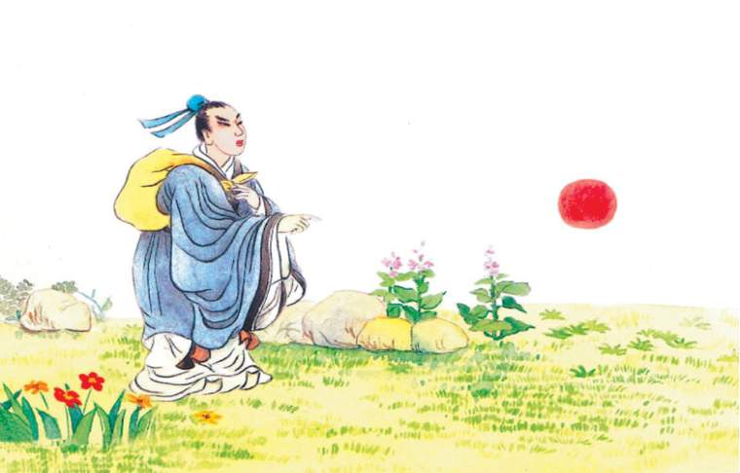
1、看到了什么？
2、想到了什么？

Slide 9
太阳出来了，路边的小草更显得生机勃勃。
生机勃勃
形容富有朝气，充满活力。

Slide 10
孟郊抚摸着身上的衣服，
注视着那又细又密的针脚，
心里想：母亲的慈爱，不
就像这春天里太阳的光辉
吗？沐浴着阳光的小草，
无论怎样都报答不了太阳的恩情啊！

Slide 11
谁言寸草心，报得三春晖。
母亲就像春天的阳光，我就像那小草，做子女的是怎么也报答不了母亲的恩情的。

Slide 12
游子吟
慈母手中线，游子身上衣。
临行密密缝，意恐迟迟归。
谁言寸草心，报得三春晖！

Slide 13
诗意：儿子就要出远门了，慈爱的母亲双手飞针走线，忙着为远走他乡的儿子做衣服，针脚缝得又细又密，只怕儿子回家太迟。啊，母亲，您就像春天的阳光，我就像那小草，做子女的怎样报答得了您的恩情？

